Slide 1


Slide 2
DISCIPLINA: DATA GOVERNANCE
AULA:
3 – CICLO DE VIDA DE DADOS EM PROJETOS DE SOFTWARE
PROFESSOR:
RENATO JARDIM PARDUCCI
PROFRENATO.PARDUCCI@FIAP.COM.BR

Slide 3
AGENDA DA AULA
Ciclo de Vida dos dados X Ciclo de vida do sistema de informação
Tipos de sistemas de informação que utilizam dados intensamente

Slide 4
Ciclo de Vida de Dados
(DLM – Data Lifecicle Management e ILM – Information Lifecicle Management)

Slide 5


ESTUDO DE CASO SIMULADO
TEASER!
Como são funciona a geração de dados sobre notas de provas que você realiza durante o seu curso? Quais são os passos para que a nota surja para você e por quanto tempo essa informação lhe interessa?
Explique o passo a passo das etapas da geração, uso e aposentadoria dos dados de notas de prova!
Vamos interagir em um documento, de forma colaborativa pelo TEAMS!

Slide 6
ESTUDO DE CASO SIMULADO
O primeiro passo, seja qual for o Ciclo de Vida de projeto adotado, é descobrir qual a necessidade de negócio a ser atendida pelo novo sistema.
Em projetos de bancos de dados, precisamos compreender como os dados são gerados, guardados e usados dentro das organizações.
Assim como os projetos de software e bancos de dados têm um Ciclo de Vida, os dados também têm.
Você conhece bem o assunto e no seu projeto para a empresa LuxoDoLixo, você precisa esclarecer para os demais colegas, como os dados do sistema são trabalhados ao longo do ciclo de projeto.
Sua explicação vem a seguir!

Slide 7
O Ciclo da Vida de um DADO
Define as fases pelas quais o DADO passa, da introdução à aposentadoria
Define o que se pode esperar como UTILIDADE e DISPONIBILIDADE do dados em cada fase.

Slide 8
O Ciclo da Vida de um DADO
Planejamento escopo de abordagem
Especificação (modelagem/ arquitetura)
Disponibilização
Criação/ Aquisição
Armazenamento
Uso e Manutenção
Eliminação
Fases do CVD (Ciclo de Visa dos Dados)

Slide 9
O Ciclo da Vida de um DADO
Planejar escopo de abordagem
Definir quais assuntos de negócio precisam ser tratados prioritariamente. Escolher as áreas e processos de negócio que serão alvo de investigação quanto a necessidade informacionan (o dado não existe)l
Especificar (modelagem/ arquitetura)
Disponibilizar
Criar / Adquirir
Armazenar
Usar e Manter
Eliminar
Fases do CVD (Ciclo de Visa dos Dados)

Slide 10
O Ciclo da Vida de um DADO
Planejar escopo de abordagem
Especificar o requerimento informacional; responsabilidades pela geração e manutenção da informação; partes interessadas na informação; cadeia de atestação de acessos às informações; dicionário de dados e regras de negócio associadas;
Modelagem lógica de banco de dados.
Especificar (modelagem/ arquitetura)
Disponibilizar
Criar / Adquirir
Armazenar
Usar e Manter
Eliminar
Fases do CVD (Ciclo de Visa dos Dados)

Slide 11
O Ciclo da Vida de um DADO
Planejar escopo de abordagem
Criação das estruturas de dados em bancos de dados digitais, refletindo os modelos desenvolvidos na fase anterior.
Criação de programas de aplicação, scripts, triggers, etc.
Implementação física, testes e entrega em ambiente para uso.
Especificar (modelagem/ arquitetura)
Disponibilizar
Criar / Adquirir
Armazenar
Usar e Manter
Eliminar
Fases do CVD (Ciclo de Visa dos Dados)

Slide 12
O Ciclo da Vida de um DADO
Planejar escopo de abordagem
Alimentação de dados nos bancos de dados por cargas de dados em massa ou individual, on-line ou batch, por interface com outro sistema ou por interface para usuário dentro do sistema de informação (uso da aplicação em software)
Especificar (modelagem/ arquitetura)
Disponibilizar
Criar / Adquirir
Armazenar
Usar e Manter
Eliminar
Fases do CVD (Ciclo de Visa dos Dados)

Slide 13
O Ciclo da Vida de um DADO
Planejar escopo de abordagem
Especificar (modelagem/ arquitetura)
Garantir a retenção do dado (persistência em banco), protegendo a infraestrutura contra indisponibilidades.
Garantir cópias de segurança que permitam recuperação em caso de falhas.
Disponibilizar
Criar / Adquirir
Armazenar
Usar e Manter
Eliminar
Fases do CVD (Ciclo de Visa dos Dados)

Slide 14
O Ciclo da Vida de um DADO
Planejar escopo de abordagem
Especificar (modelagem/ arquitetura)
Disponibilizar a informação e permitir a sua atualização, se necessário, por meio das interfaces de sistemas de informação ou procedimentos de consulta por SQL, sempre respeitando a política de segurança de acesso à informação
Disponibilizar
Criar / Adquirir
Armazenar
Usar e Manter
Eliminar
Fases do CVD (Ciclo de Visa dos Dados)

Slide 15
O Ciclo da Vida de um DADO
Planejar escopo de abordagem
Expurgar a informação obsoleta que possa gerar problemas de interpretação e influenciar decisões erradas na operação do negócio, limpando essa informação do banco de dados (exclusão).
Enviar para histórico (transporte para outra mídia como fitas) a informação com baixo acesso recente, de forma a reduzir informações no banco de dados de uso diário da empresa para garanto perfomance.
Especificar (modelagem/ arquitetura)
Disponibilizar
Criar / Adquirir
Armazenar
Usar e Manter
Eliminar
Fases do CVD (Ciclo de Visa dos Dados)

Slide 16
O Ciclo da Vida de um DADO
Define as fases pelas quais o DADO passa, da introdução à aposentadoria
Define o que se pode esperar como UTILIDADE e DISPONIBILIDADE do dados em cada fase.
Esse Ciclo de Vida dos Dados pode ser associado com o Ciclo de Vida de Software de Aplicação

Slide 17

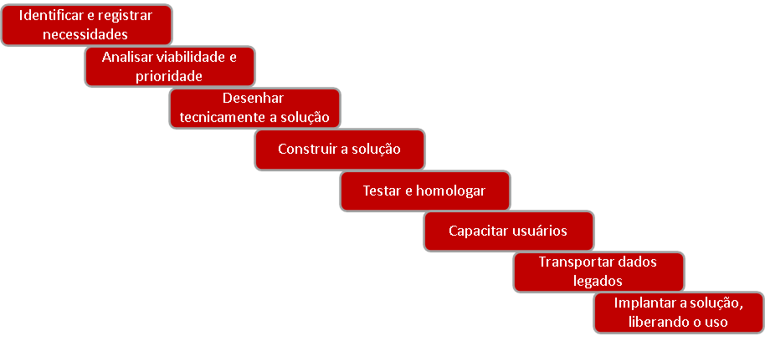
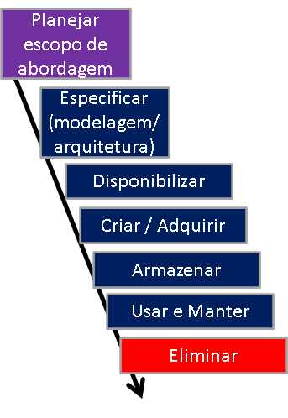

CICLOS DE VIDA DE DADOS
ATIVIDADE
Faça uma associação do ciclo de vida de dados com o ciclo de vida de software cascata:
Manutenção
Vamos colaborar no...

Slide 18


CICLOS DE VIDA DE SOFTWARE E DOS DADOS
Perceba que o Ciclo de Vida dos Dados vai além do Ciclo de Vida do Projeto de Sistema de Informação.
Isso indica que devem existir processos de trabalho que CUIDEM do dado desde a sua concepção até a sua aposentadoria!

Slide 19
Assim como no ciclo de vida de software, o ciclo de vida dos dados demanda a complementação de detalhes operacionais e de gestão, explicados através de processos que detalham:
como executar as tarefas de administração dos dados;
papéis e responsabilidades em cada tarefa;
entradas e saídas (resultados) esperadas por tarefa e fase;
artefatos (ferramentas, documentos) a serem empregados;
indicadores e controles de desempenho e resultados.
A Governança de Dados depende da garantia desses princípios

Slide 20
Busca de Resultados com a Administração do
Ciclo de Vida de Dados

Slide 21
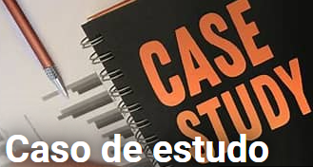
CASO VERDADE
Para a IBM, gigante global em serviços de tecnologia o gerenciamento do ciclo de vida de dados, que cuida dos dados desde o surgimento até a aposentadoria, traz:
“• Melhoria de processos: DLM (Data Lifecicle Management) ajuda a manter a qualidade dos dados durante todo o seu ciclo de vida. Uma boa estratégia de DLM garante que os dados disponíveis aos usuários sejam precisos e confiáveis, permitindo que as empresas maximizem o valor deles.
• Controle de custos: Quando os dados não são mais úteis para ambientes de produção, as organizações podem utilizar uma gama de soluções para reduzir custos, como backup de dados, replicação e arquivamento. Por exemplo, os dados podem ser movidos para armazenamento mais barato, local, na nuvem ou conectado à rede.
• Usabilidade dos dados: A disponibilidade de dados limpos e úteis, disponíveis quando da necessidade da sua aplicação, aumenta a agilidade e a eficiência dos processos e decisões da empresa.
• Conformidade e governança: cada setor da indústria possui suas próprias regras e regulamentações para a retenção de dados, e uma estratégia sólida de DLM ajuda as empresas a manterem-se em conformidade. O DLM permite ainda que as organizações estejam em conformidade com as leis de privacidade de dados relativas a dados pessoais e registros organizacionais..“

Slide 22

OBJETIVOS DE RESULTADO COM A ADMINISTRAÇÃO DO CVD
Com a correta administração das atividades previstas nas fases do CVD (Ciclo de Vida de Dados), espera-se o maior impacto positivo de aplicação prática nas atividades de negócio, sempre garantindo segurança sobre cada momento do ciclo de vida, com pessoas responsáveis e papéis bem definidos para aferir a qualidade dos dados, atestar direitos de acesso e estabelecer regras de retenção.

Slide 23
CICLOS DE VIDA DE DADOS
DEBATE
Defina quem deve ser responsável pelo dado em cada fase do ciclo de vida (coloque TI ou Negócio, apontando quem cuida de qual tema de segurança de dados). Vamos fazer isso, colaborando no
TI
NEG
Especificação (modelagem/ arquitetura)
Conhece e define onde os dados devem ser buscados para ingestão no banco de dados (BD)
Conhece como os dados serão/são guardados (estruturas)
Disponibilização
Define quem acessa qual conteúdo
Configura e atesta quem acessa qual conteúdo
Criação/ Aquisição
Define regras de utilidade dos dados
Coleta, retém, protege e expurga dados
Armazenamento
Uso e Manutenção
Eliminação

Slide 24
ESTUDO DE CASO SIMULADO
DESAFIO SOBRE OQUE BIG DATA NOS TRAZ NA ATUALIDADE.
Atualmente, as empresas e negócios procuram conhecer profundamente as tendências de mercado, desenvolvimento de produtos, concorrenciais, políticas e econômicas, através de dados digitais de diversas fontes complementares.
Considere que você vai desenvolver um sistema baseado em ciência de dados para prospectar o padrão de filmes que tem mais chance de sucesso de bilheteria.
Quais fontes de dados você buscaria para saber sobre esse gosto do consumidor?
Além dos nomes dos filmes mais aclamados, quais outros detalhes precisaria obter e como faria?
Alimente suas descobertas de forma colaborativa em um documento no TEAMS!

Slide 25
ESTUDO DE CASO SIMULADO
Você está identificando diversos dados que a empresa deseja ter e gerenciar sobre suas operações para realizar seu projeto de sistema de controle de coleta seletiva de lixo. Um desses dados é a quantidade de lixo por tipo, localizada em cada ponto da cidade onde a LuxoDoLixo opera.
Esse dado precisa ter QUALIDADE para a LuxoDoLixo – um dado sobre lixo em local que a empresa não atende, por exemplo, não interessa – um dado incorreto sobre a quantidade de lixo em um local, implicará em enviar um caminhão com a capacidade errada de coleta, podendo gerar ociosidade de caçamba (encarece o frete sem trazer benefício) ou impossibilidade de levar todo o lixo que supera a capacidade do caminhão de coleta.
Pesquise sobre o que constitui a qualidade de um dado e tente compreender os aspectos ou dimensões avaliativas dessa qualidade!
Alimente suas descobertas de forma colaborativa em um documento no TEAMS!

Slide 26
DESAFIOS ATUAIS DA GESTÃO DE DADOS
Vivemos nos tempos do BIG DATA (dados sobre qualquer assunto crescendo exponencialmente e em diversos formatos de entrega/ mídia).
Nesse cenário, entram em destaque cinco dimensões da qualidade, conhecidas como os 5 “V”s do Big Data, que precisam ser cuidadosamente gerenciados:
-Volume: a quantidade de dados armazenada;
-Velocidade: tempo de resposta para criar e atualizar dados;
-Variedade: lidar com os diversos tipos de formatos de dados estruturados ou não estruturados;
-Veracidade: garantia da fonte e da inexistência de ambiguidade ou inconsistência;
-Valor: projeção de resultado financeiro ou não financeiro que o dado proporciona aos negócios
Unicidade
Aderência
Integridade
1
2
Disponibilidade
Confiabilidade
3
Legibilidade
Manutenabilidade
4
Performance
5

Slide 27
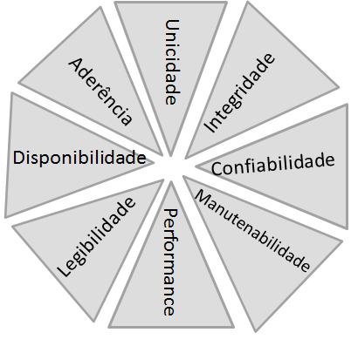
CICLOS DE VIDA DE DADOS
DEBATE
Essas dimensões estão diretamente associadas com as dimensões da qualidade definidas pela DAMA (Data Management Association) no seu DMBoK.
Tente associar!
1
-Volume: a quantidade de dados armazenada;
-Velocidade: tempo de resposta para criar e atualizar dados;
-Variedade: lidar com os diversos tipos de formatos de dados estruturados ou não estruturados;
-Veracidade: garantia da fonte e da inexistência de ambiguidade ou inconsistência;
-Valor: projeção de resultado financeiro ou não financeiro que o dado proporciona
2
3
4
5

Slide 28


ESTUDO DE CASO SIMULADO
Vamos JOGAR!
Teste sua seus conhecimentos sobre qualidade de dados!

Slide 29
Segurança da informação de projeto de solução
Gerenciamento de conteúdo

Slide 30
ESTUDO DE CASO SIMULADO
Compreendidas as regras e objetivos “do jogo”, o projeto foi contratado com a Supersoluções e vai começar!
A partir de agora, todos os documentos e arquivos de programa de computador que forem produzidos precisam ser guardados com segurança e versionados.
Usar diretórios do computador (pastas) e renomear arquivos a cada nova versão é um procedimento perigoso – pessoas podem editar arquivos e salvar “por cima” sem criar um novo nome, perdendo o histórico das diversas versões – alguém pode apagar um conteúdo indevidamente e não conseguirmos recuperar mais.
Existem soluções de gestão de conteúdo que são mais adequadas ao controle de artefatos de projeto.
Conheça agora!

Slide 31

Ao longo do ciclo de vida de produção do software/banco de dados, diversos artefatos serão coletados ou produzidos, e armazenados para uso no projeto.
Cópias de documentos físicos que o demandante do sistema usa e que serão convertidos em sistema digital;
Desenhos de estruturas de bancos de dados;
Fontes de programas SQL;
...

Slide 32






Para administrar esse material de projeto, versionando automaticamente o conteúdo, vamos empregar o
Sistema de gestão de conteúdo em nuvem
Existem outras soluções, hoje menos populares que o GIT mas que funcionam bem na gestão de fontes e versões...

Slide 33
Implementando o controle do processo de produção com GIT

Slide 34
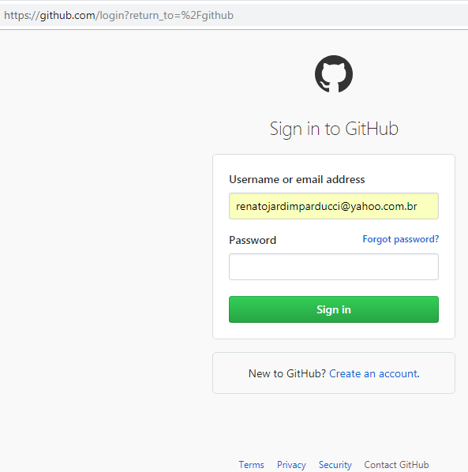
GERENCIAMENTO DA PRODUÇÃO E ATUALIZAÇÃO DE SOFTWARE
Crie sua conta no GIT HUB.

Slide 35
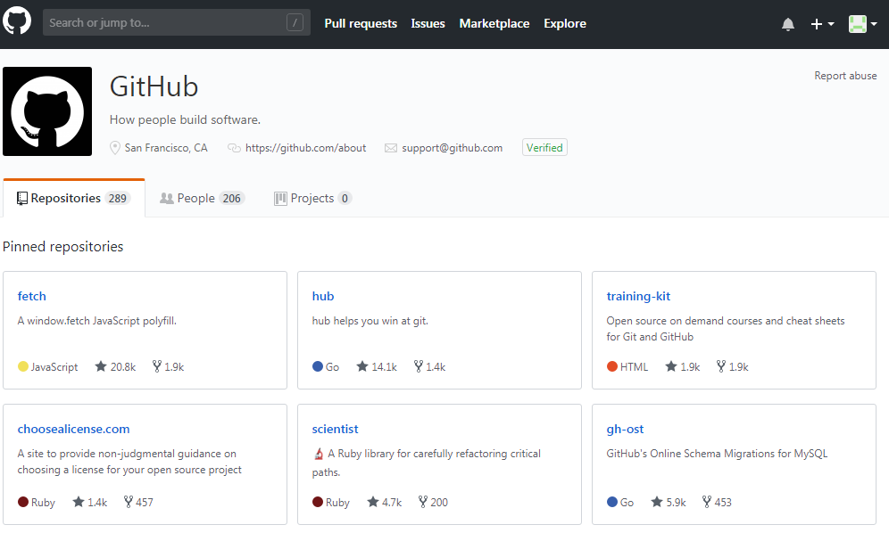
GERENCIAMENTO DA PRODUÇÃO E ATUALIZAÇÃO DE SOFTWARE
Faça o login para ver se está tudo Ok.

Slide 36
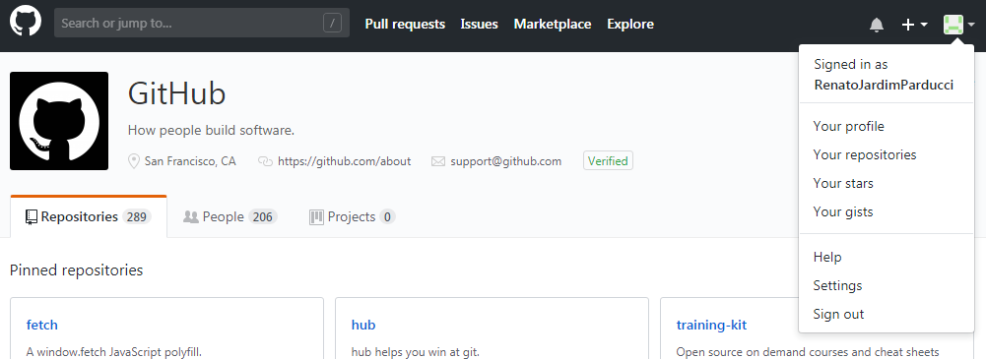
GERENCIAMENTO DA PRODUÇÃO E ATUALIZAÇÃO DE SOFTWARE
Logado no GITHUB, acesse a área de repositórios.

Slide 37
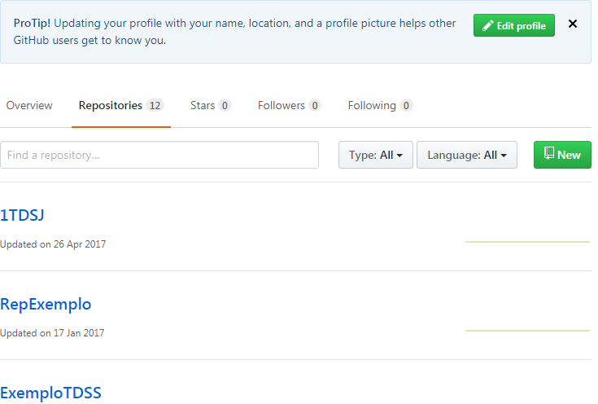
GERENCIAMENTO DA PRODUÇÃO E ATUALIZAÇÃO DE SOFTWARE
Seus repositórios de projetos de software aparecerão, caso você já tenha catalogado algum.

Slide 38
GERENCIAMENTO DA PRODUÇÃO E ATUALIZAÇÃO DE SOFTWARE
Seus repositórios de projetos de software aparecerão, caso você já tenha catalogado algum.

Slide 39
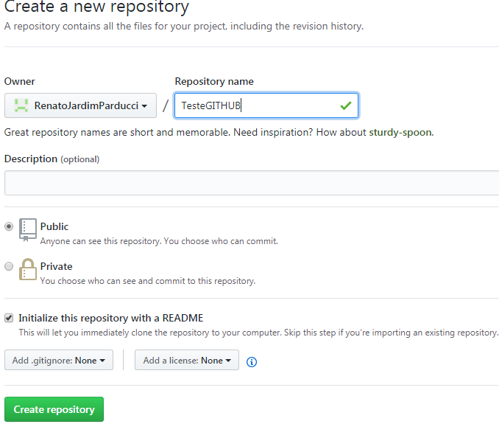
GERENCIAMENTO DA PRODUÇÃO E ATUALIZAÇÃO DE SOFTWARE
Crie um repositório.

Slide 40
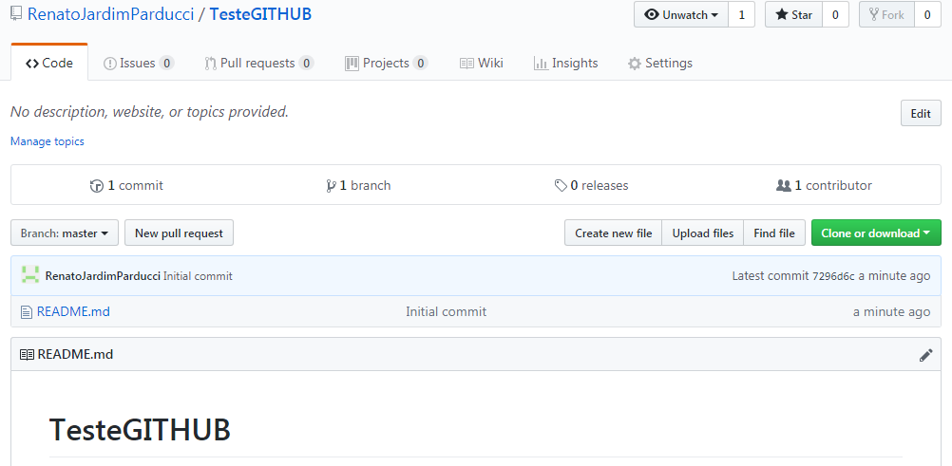
GERENCIAMENTO DA PRODUÇÃO E ATUALIZAÇÃO DE SOFTWARE
Entenda a tela do GitHub.
1
3
2
1
Seleciona a área/cópia de fontes para trabalho
2
Nomes dos arquivos que constam na área
3
Usado para carregar arquivos fonte no GIT

Slide 41
GERENCIAMENTO DA PRODUÇÃO E ATUALIZAÇÃO DE SOFTWARE
Você pode criar pastas para separar tipos de arquivos
Crie um nome para a pasta/nomde de um arquivo Readme que será criado

Slide 42
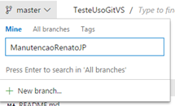
GERENCIAMENTO DA PRODUÇÃO E ATUALIZAÇÃO DE SOFTWARE
Para incluir novos fontes ou alterar fontes publicados no GIT, crie uma Branch (cópia de desvio) da área Master.
A Master deve conter apenas os códigos fonte estáveis, que podem ser usados por outros desenvolvedores.
A Branch é uma réplica da Master para que um ou mais programadores façam alterações nos programas e depois republiquem os arquivos atualizados na Master.
Crie uma Branch a partir da Master com o nome que desejar.

Slide 43
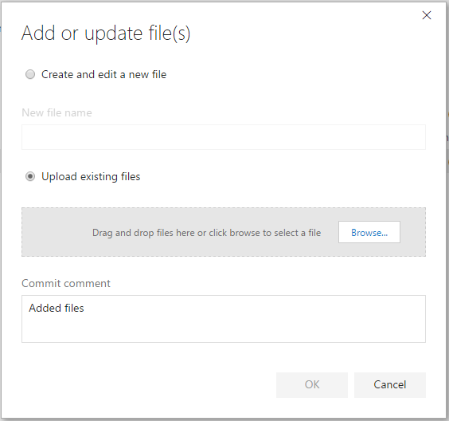
GERENCIAMENTO DA PRODUÇÃO E ATUALIZAÇÃO DE SOFTWARE
Acesse o link de Upload para subir para o GitHub um arquivo do seu computador.
Suba um arquivo .JAVA ou .SQL para experimentar!
Como alternativa, você pode abrir a pasta com o seu arquivo no Windows Explorer e arrastá-lo para a página do GITHUB.

Slide 44
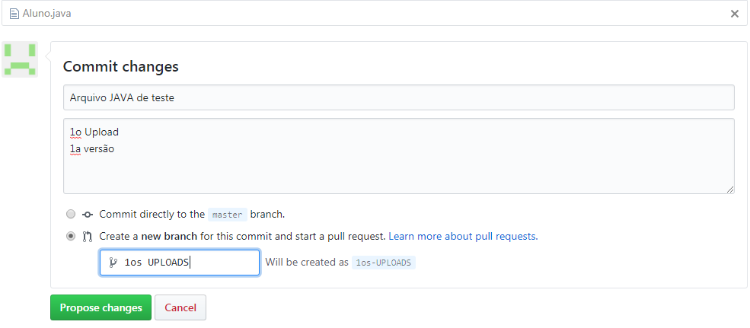
GERENCIAMENTO DA PRODUÇÃO E ATUALIZAÇÃO DE SOFTWARE
Cada inclusão ou alteração de arquivo pode ser comentada ao ser salva, facilitando a interpretação das versões.!

Slide 45
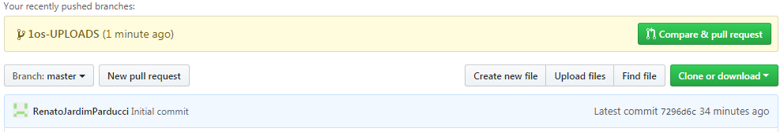
GERENCIAMENTO DA PRODUÇÃO E ATUALIZAÇÃO DE SOFTWARE
Quando algo é modificado na área de trabalho/cópia, fica habilitada a possibilidade de criar uma Pull request para atualizar a Master a partir da Branch.!

Slide 46
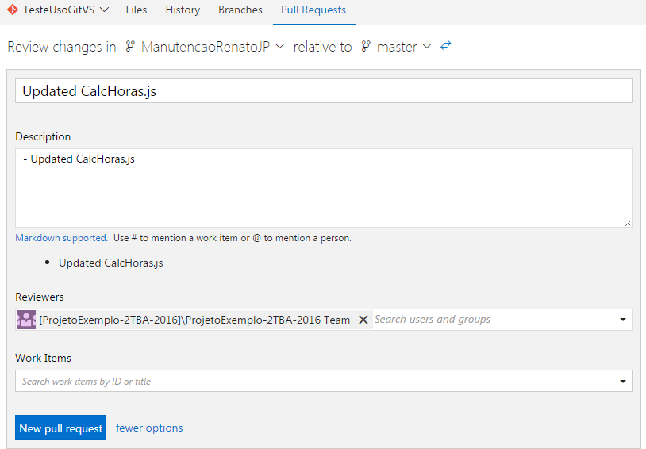
GERENCIAMENTO DA PRODUÇÃO E ATUALIZAÇÃO DE SOFTWARE
Depois que estiver certo que a mudança está completa e correta, publique a modificação na cópia Master, tornando-a disponível para todos os desenvolvedores usarem!

Slide 47
GERENCIAMENTO DA PRODUÇÃO E ATUALIZAÇÃO DE SOFTWARE
Experimente criar uma nova Branch para fazer alterações.!
Faça as modificações e execute o Commit.
Crie uma Pull request e execute a atualização da Master (Merge).

Slide 48
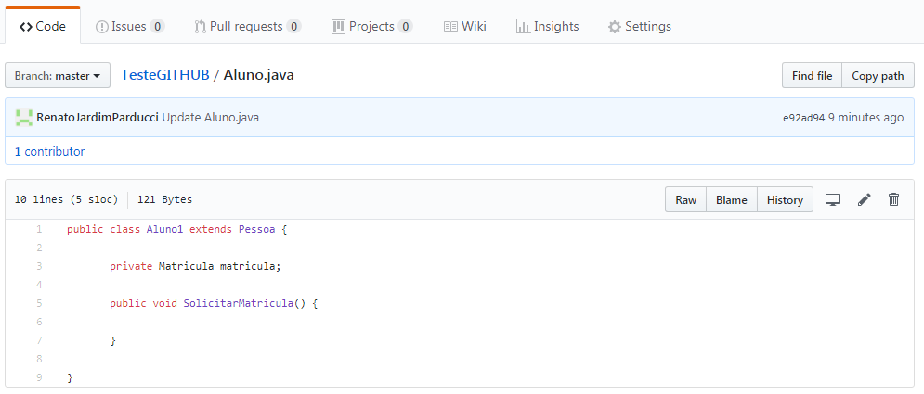
GERENCIAMENTO DA PRODUÇÃO E ATUALIZAÇÃO DE SOFTWARE
A Master terá o histórico de todas as modificações feitas.

Slide 49
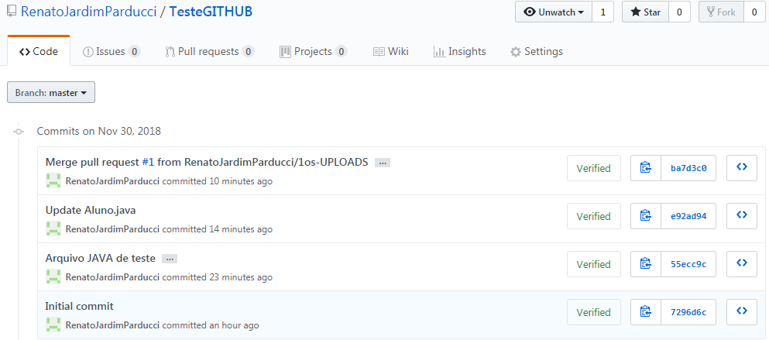
GERENCIAMENTO DA PRODUÇÃO E ATUALIZAÇÃO DE SOFTWARE
A Master terá o histórico de todas as modificações feitas.

Slide 50
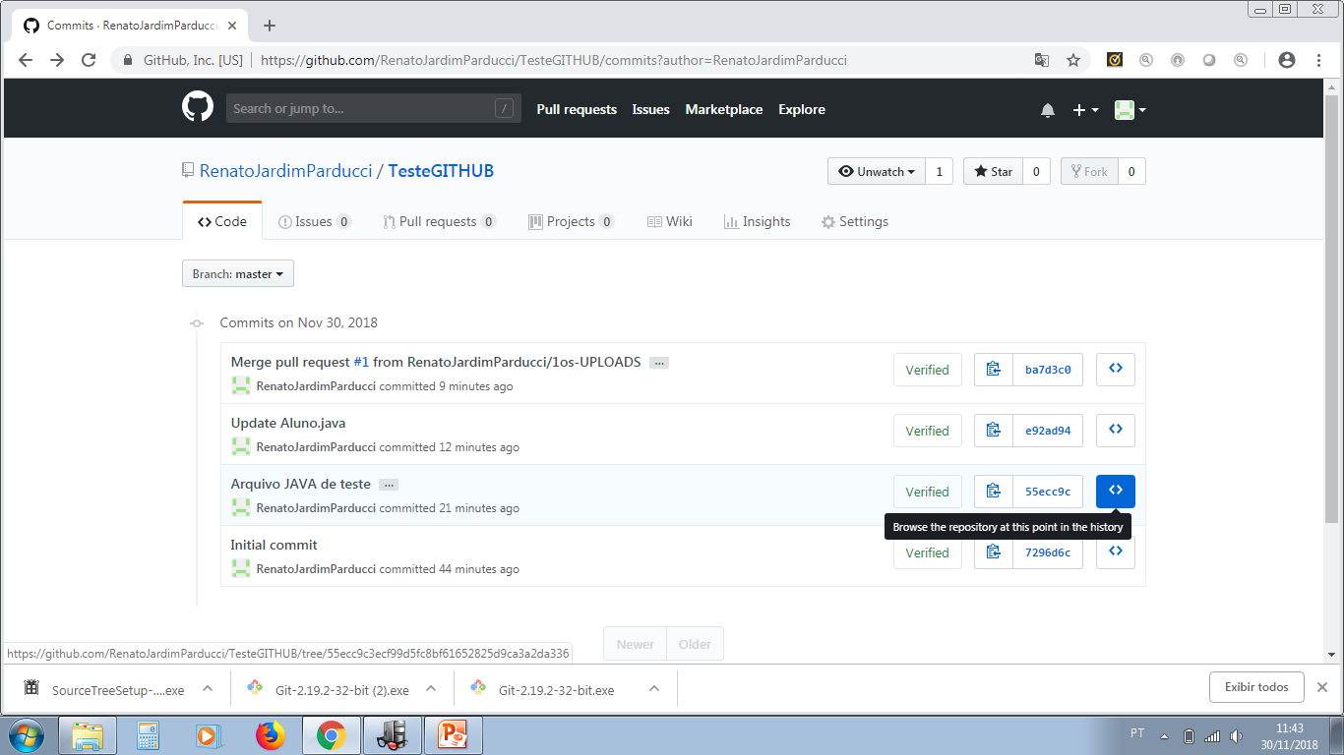
GERENCIAMENTO DA PRODUÇÃO E ATUALIZAÇÃO DE SOFTWARE
Caso você precise recuperar uma versão anterior, basta selecioná-la.

Slide 51
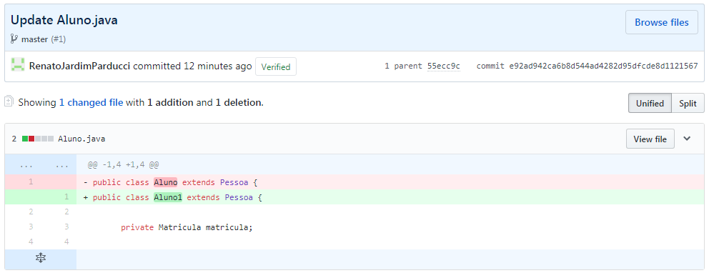
GERENCIAMENTO DA PRODUÇÃO E ATUALIZAÇÃO DE SOFTWARE
Quando selecionada uma versão do fonte, o GIT mostra o que foi alterado para você ter certeza de qual versão está vendo.

Slide 52
GERENCIAMENTO DA PRODUÇÃO E ATUALIZAÇÃO DE SOFTWARE
Você acabou de estudar um processo com atividades, definição de responsabilidades e ferramentas para gerenciar fontes de programas de aplicação, estruturas de daos e documentos de projeto em suas versões.
Seu 1º passo para garantir Qualidade em projetos e a Governança, através da garantia da continuidade dos negócios.

Slide 53

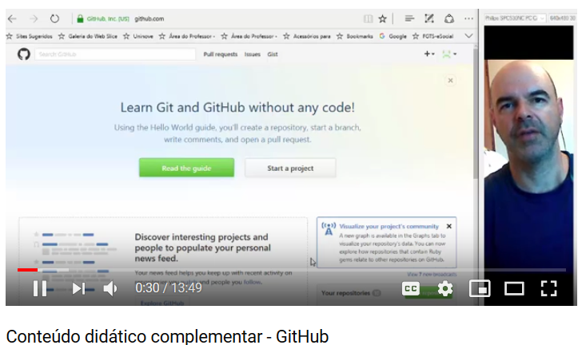

ASSISTA OS VÍDEOS NO CANAL DO PROFESSOR
https://youtu.be/MYhIM0bk9aQ

Slide 54

CHALLENGE
Crie o repositório de conteúdo para seu projeto Challenge!
Crie no Git Hub as branches Main e Develop!
Dê acesso aos membros da sua equipe no repositório!
Crie as seguintes pastas na Branch Develop:
Desenhos técnicos (para guardar modelos de banco de dados e aplicação);
Arquivos fontes de programas (para scripts de banco de dados e programas em linguagem de computador);
Material de levantamento de requisitos (para guardar dados sobre pesquisas e avaliações que fizeram para propor o projeto);
Plano de projeto (com o cronograma e
controle de atividades e responsabilidades,
orçamento de projeto);
Se achar necessário, crie outras pastas para guardar
demandas de sprints das disciplinas que estão apoiando o
projeto.

Slide 55
CHALLENGE
Depois...
Faça um exercício, definindo um documento de Declaração de estratégia de processo de software (um documento .TXT), onde você coloque qual o Ciclo de Vida, Processo de software e Estratégia de implantação escolhidos para o seu projeto e salve esse documento em uma pasta de Plano de projeto.

Slide 56
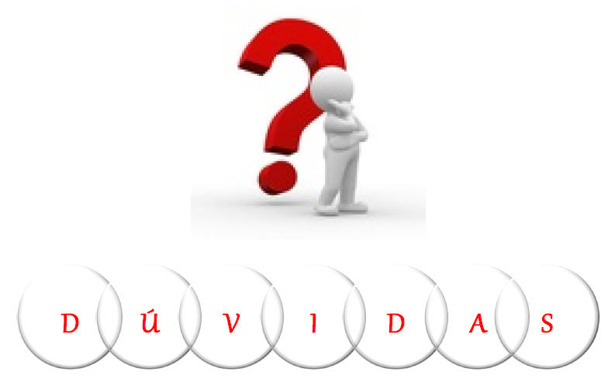

Slide 57

Referência bibliográficas
BIBLIOGRAFIA:
PRESSMAN, R. S. Engenharia de software. São Paulo: Editora McGraw-Hill, 2002.
SOMERVILLE, I.. Engenharia de software. São Paulo: Editora Pearson, 2010.
RÊGO, Bergson Lopes. Gestão e Governança de Dados. São Paulo. Editora Brasport, 2013.
BONS ESTUDOS!

